Slide 1
Oxford
2016. július 4 – július 15.
Creative teaching and methodology

Slide 2
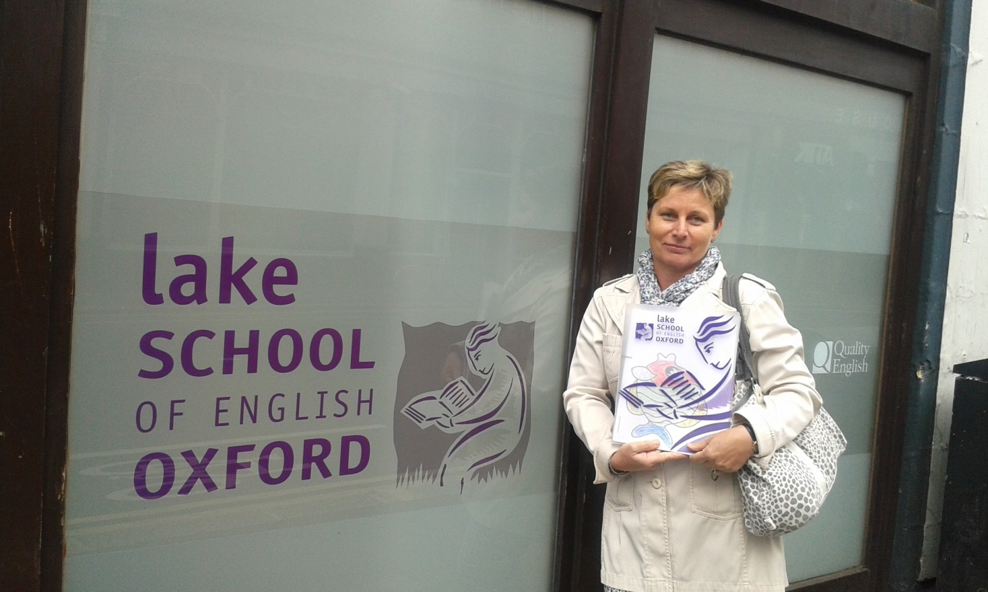
A lelkes diák☺

Slide 3
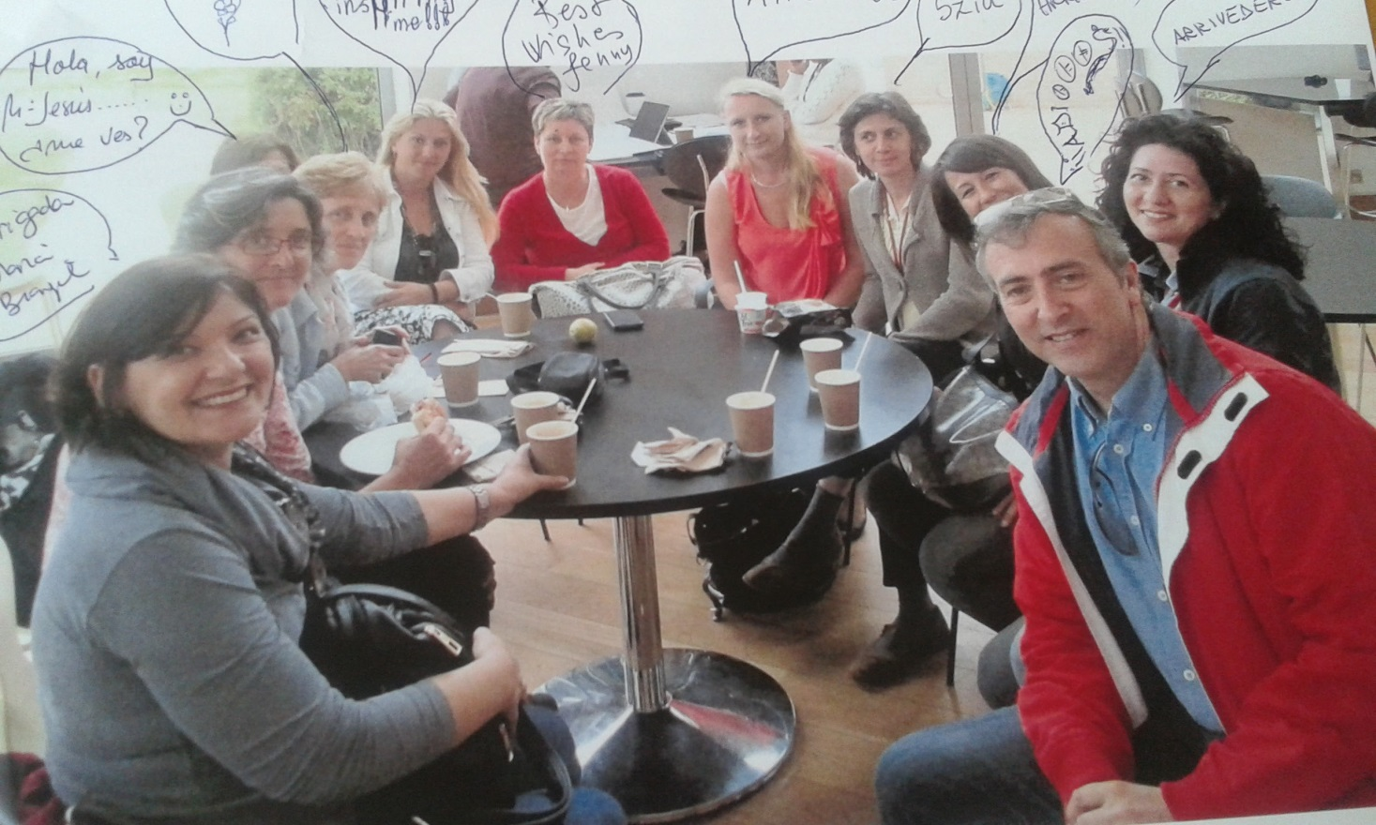
A csoport

Slide 4
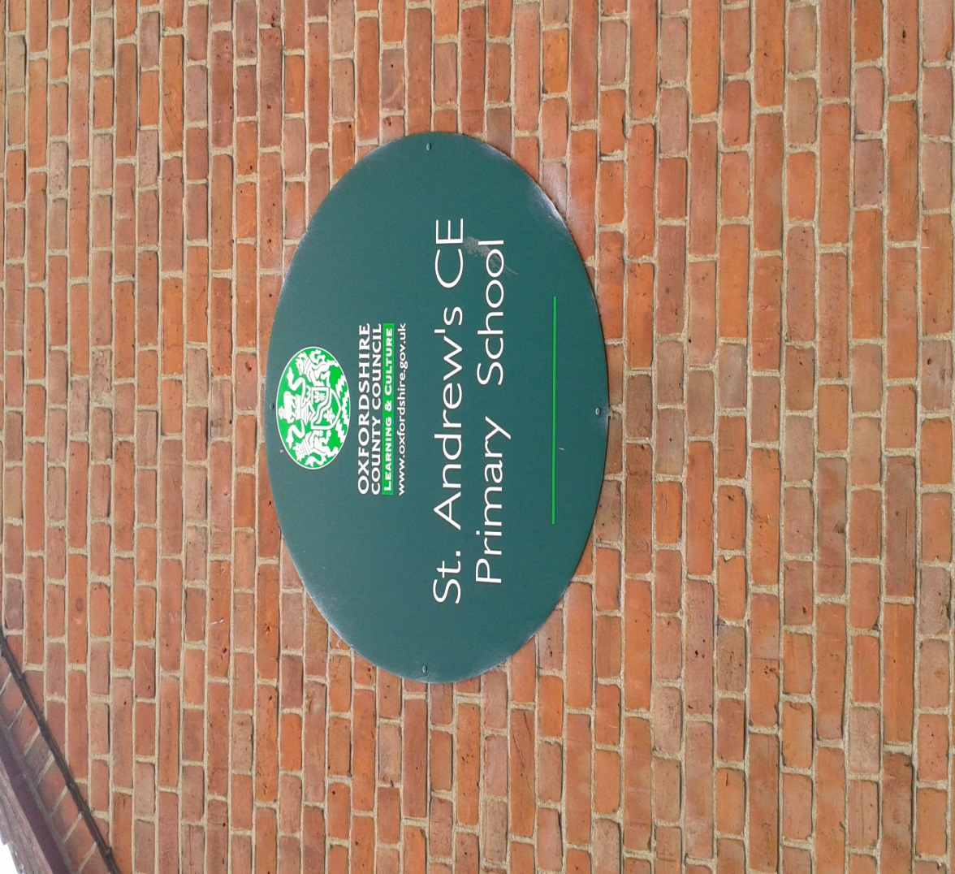
Iskola- látogatás

Slide 5
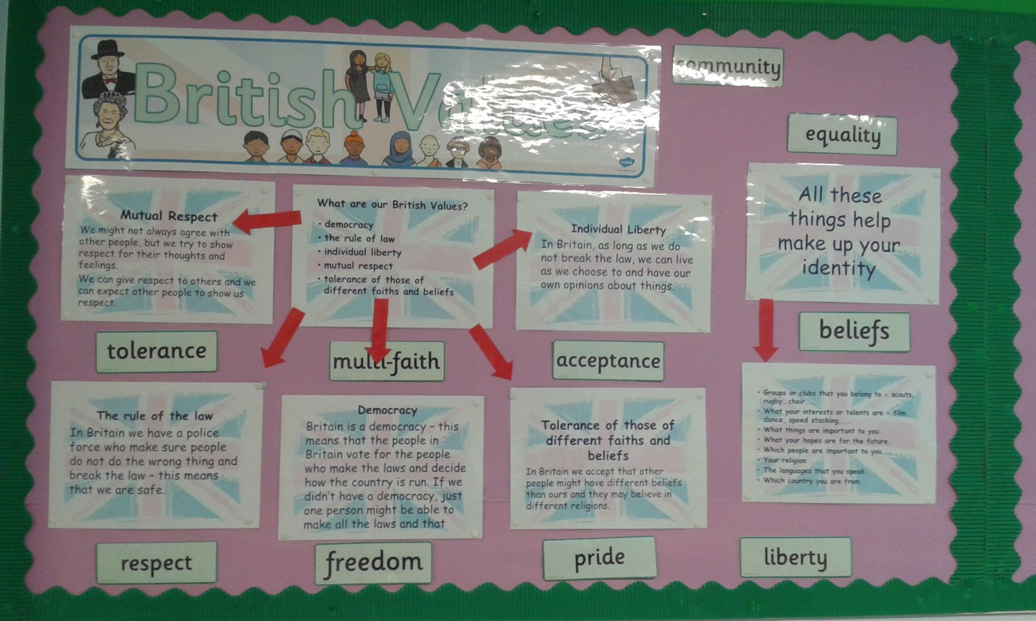
Főbb értékeink- Mik a közös nemzeti értékeink

Slide 6
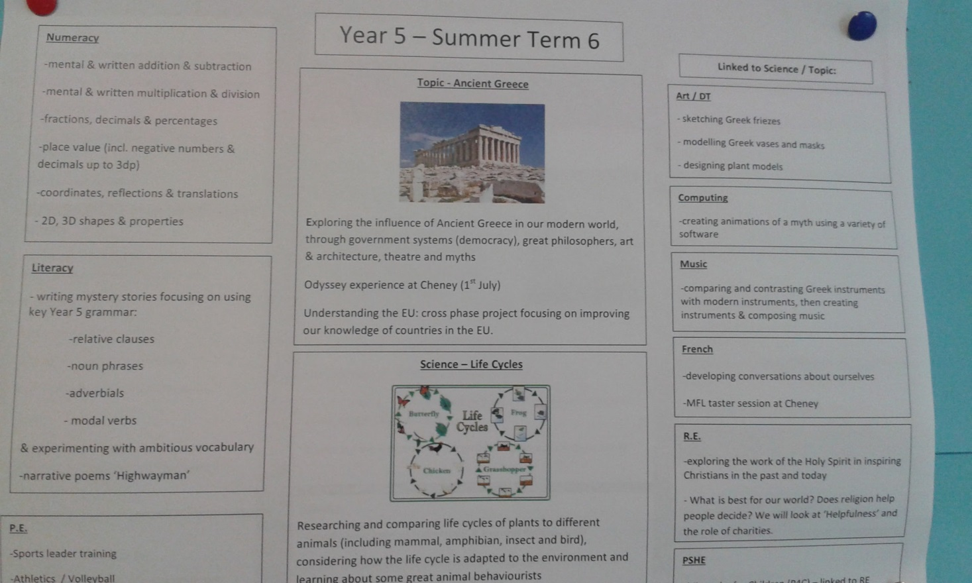
5. Évfolyam – nyári tanrend –téma: az ókori görögök

Slide 7
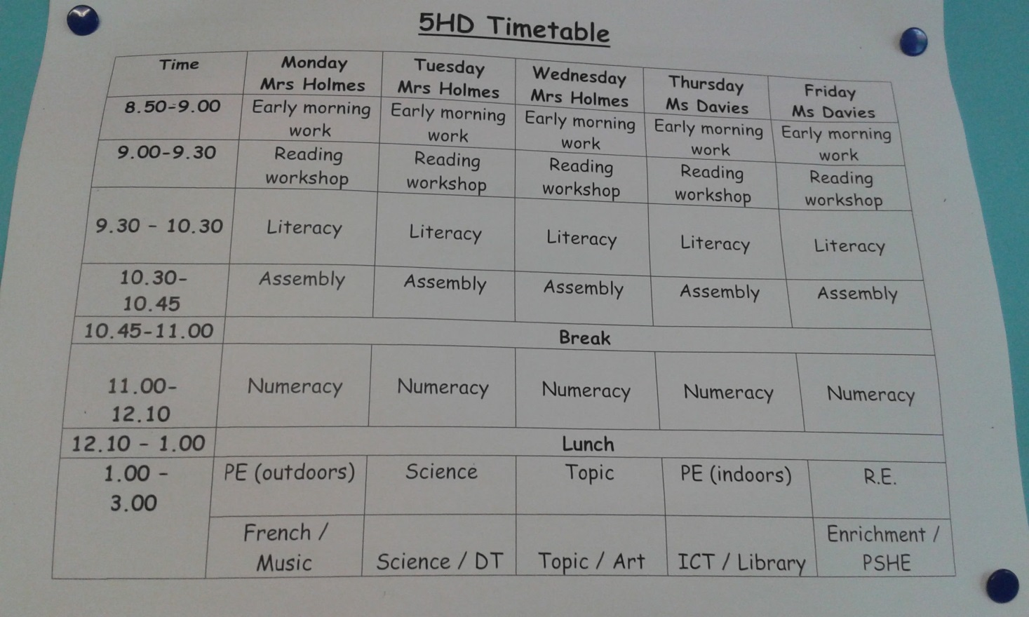
Egyik ötödik osztály órarendje

Slide 8
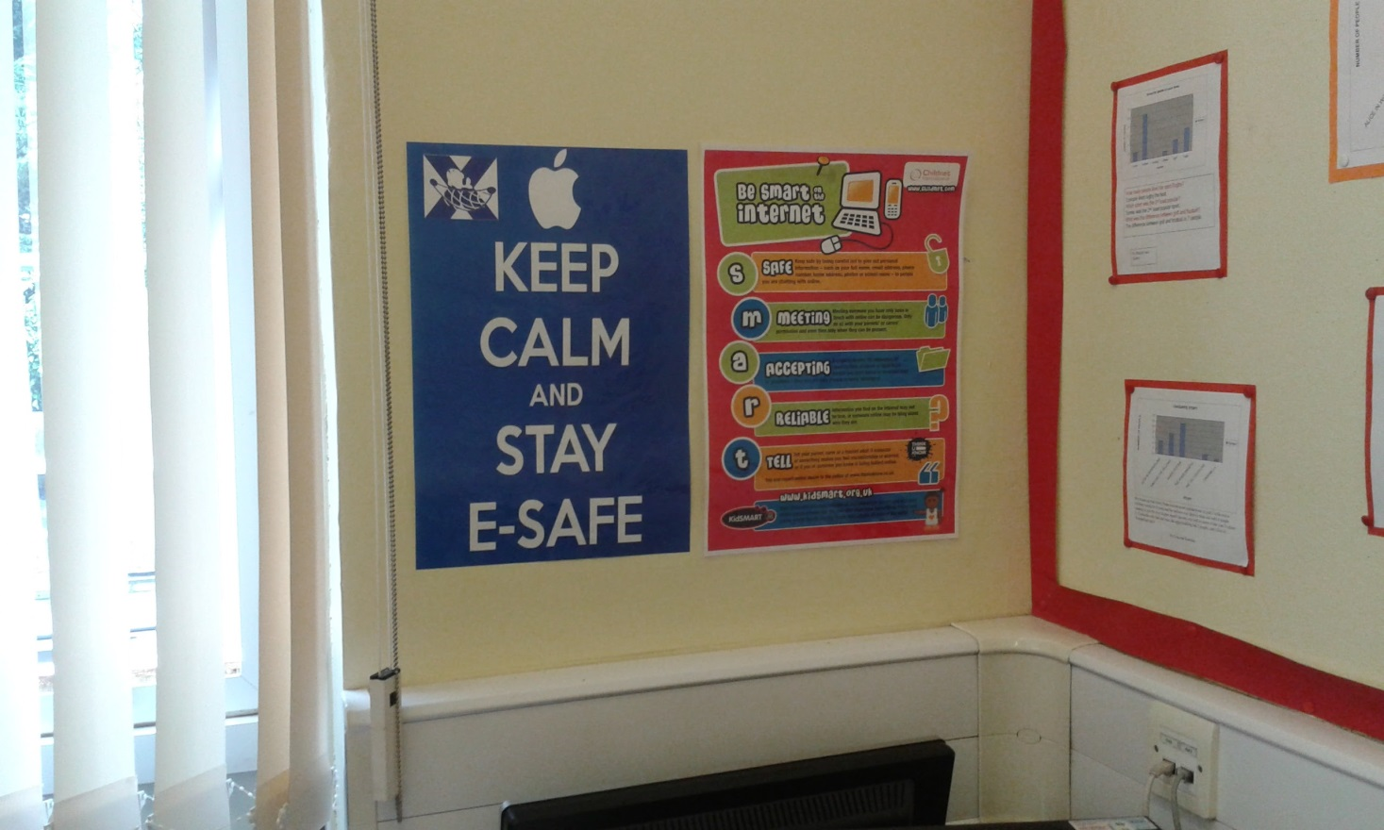
Kiemelten figyelnek a biztonságos internet használatra

Slide 9
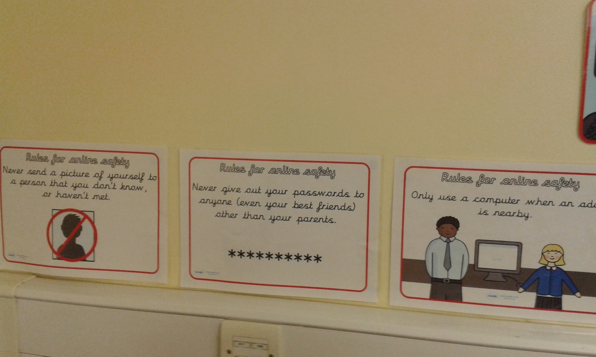
Szabálykövetés és piktogramok mindenhol

Slide 10
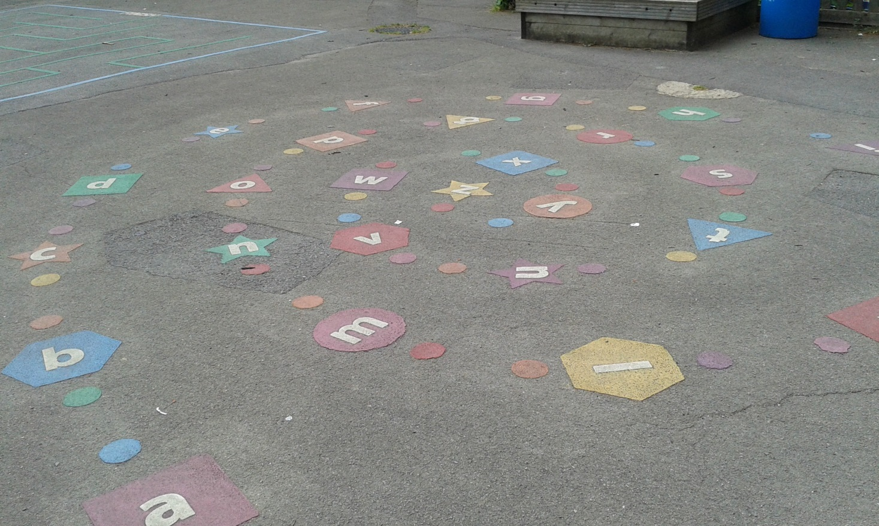
Udvari mozgásos játéklehetőség

Slide 11
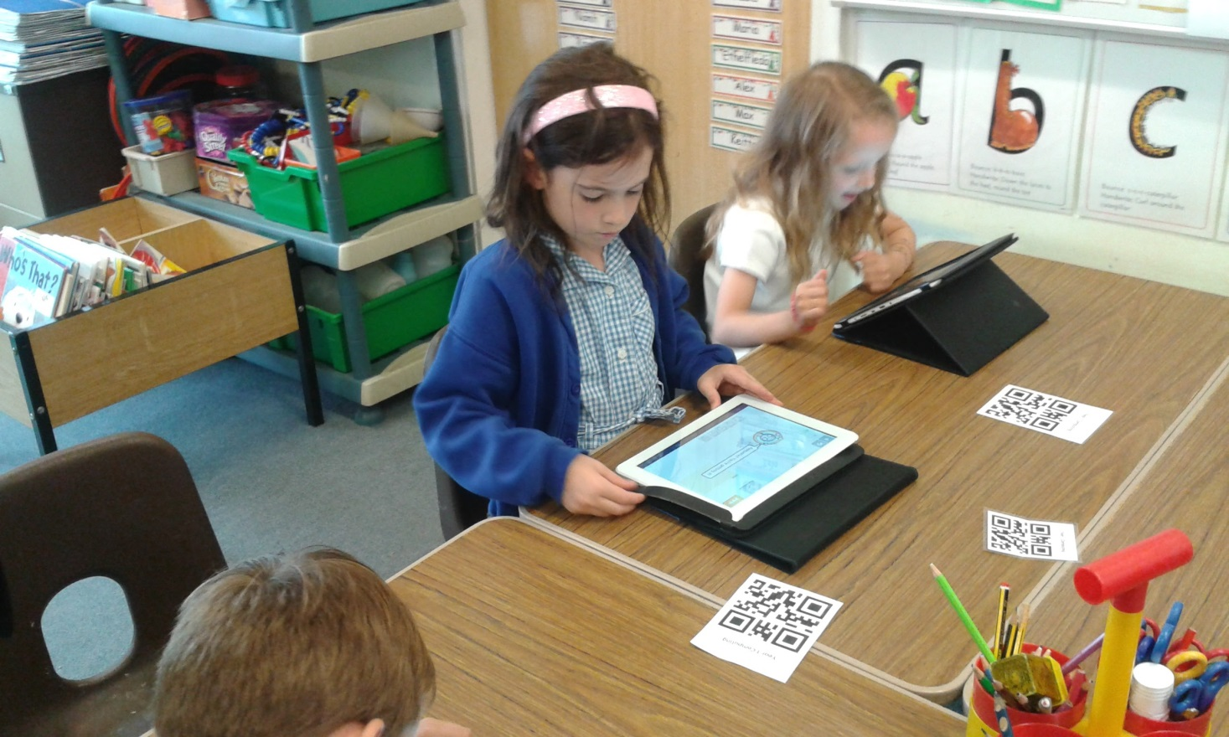
Tablet a legkisebbeknek is

Slide 12
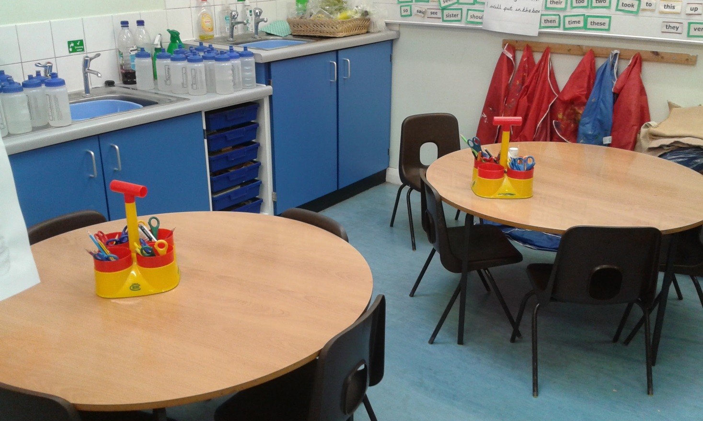
Egy osztályterem

Slide 13
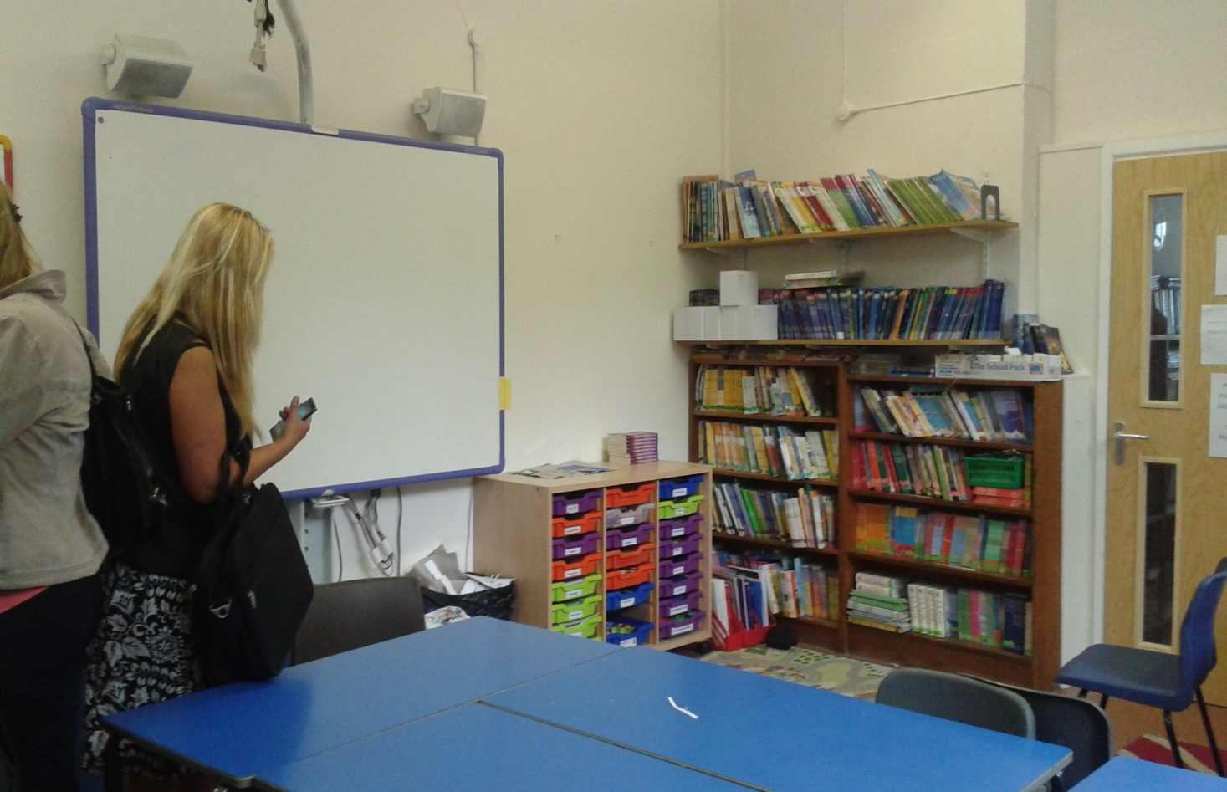
Interaktív tábla minden teremben

Slide 14
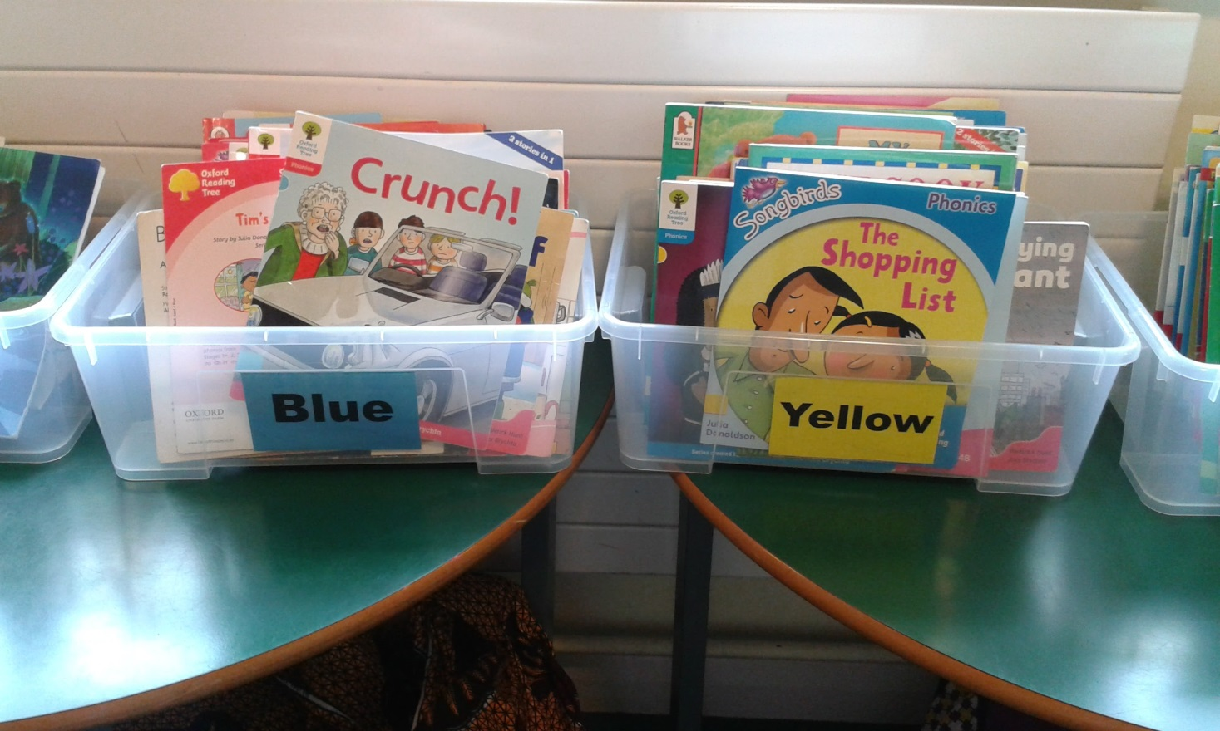
Olvasni kell mindennap – olvasmányok képesség szerinti bontásban

Slide 15
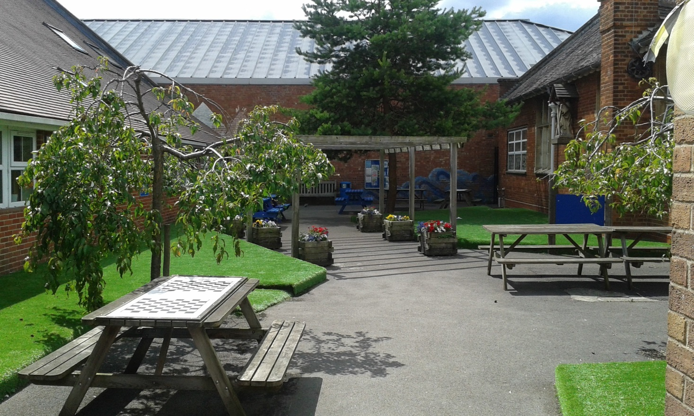
Az udvari pihenő

Slide 16
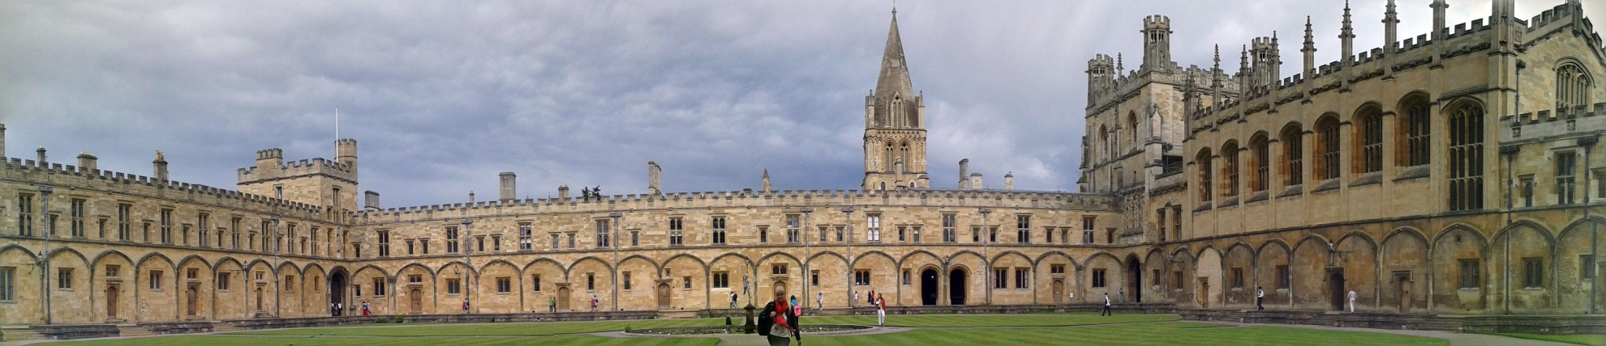
Ha sokat és hatékonyan tanulsz ide is eljuthatsz☺

